Slide 1



Khởi động

Slide 2

RUNG CÂY CHỌN QUẢ

Slide 3



36

Slide 4
Bạn hãy trả lời câu hỏi sau
Câu 1: Tìm từ đồng âm trong câu
Kiến bò đĩa thịt bò.

Slide 5
30

Slide 6
Bạn hãy trả lời câu hỏi sau
Câu 2: Đặt câu để phân biệt từ đồng âm “đường”

Slide 7
Cả lớp

Slide 8
Chọn câu trả lời đúng nhất
Từ đồng âm là:
a. Những từ giống nhau về âm.
b. Những từ giống nhau về âm và nghĩa.
c. Những từ giống nhau về âm nhưng khác nghĩa.

Slide 9

Luyện từ và câu
MỞ RỘNG VỐN TỪ: HỮU NGHỊ - HỢP TÁC

Slide 10

MỤC TIÊU
1. Hiểu nghĩa của tiếng “hữu”; “hợp” trong từng trường hợp
2. Sắp xếp các từ vào nhóm thích hợp.
3. Biết sử dụng các từ, các thành ngữ nói về tình hữu nghị - hợp tác
để đặt câu.

Slide 11
Bài 1: Xếp những từ có tiếng hữu cho dưới đây thành hai nhóm a và b:
hữu nghị, hữu hiệu, chiến hữu, hữu tình, thân hữu, hữu ích, hữu hảo, bằng hữu, bạn hữu, hữu dụng.
a) Hữu có nghĩa là “bạn bè” | b) Hữu có nghĩa là “có”
hữu nghị
hữu ích
hữu nghị: tình cảm thân thiện như bạn bè, thường nói về quan hệ giữa các nước.
hữu ích: có ích

Slide 13
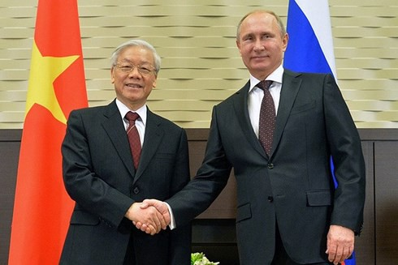
Tình hữu nghị giữa Việt Nam – Liên bang Nga

Slide 14
Bài 1: Xếp những từ có tiếng hữu cho dưới đây thành hai nhóm a và b:
hữu nghị, hữu hiệu, chiến hữu, hữu tình, thân hữu, hữu ích, hữu hảo, bằng hữu, bạn hữu, hữu dụng.
a) Hữu có nghĩa là “bạn bè” | b) Hữu có nghĩa là “có”
hữu nghị, chiến hữu, thân hữu, hữu hảo, bằng hữu, bạn hữu
hữu ích, hữu hiệu, hữu tình, hữu dụng

Slide 15

Phong cảnh hữu tình: cảnh đẹp có sức hấp dẫn, gợi cảm.

Slide 16
Từ | Nghĩa của từ
chiến hữu
Bạn chiến đấu.
thân hữu
Bạn bè thân thiết.
bằng hữu
Tình bạn thân thiết
bạn hữu
Bạn bè thân thiết
hữu hảo
Tình cảm bạn bè thân thiết.
hữu hiệu
Có hiệu quả.
hữu tình
Có sức hấp dẫn, gợi cảm, có tình cảm.
hữu dụng
Dùng được việc.

Slide 17

Ngoài ra, tiếng “hữu” còn có nghĩa là “bên phải”. VD: hữu ngạn (bờ sông phía bên phải, trái với tả ngạn)
Tìm thêm những từ có tiếng hữu theo yêu cầu đề bài
hữu duyên, hữu sự, hữu ý,...

Slide 19
Bài 2: Xếp các từ có tiếng hợp cho dưới đây thành hai nhóm a và b:
hợp tình, hợp tác, phù hợp, hợp thời, hợp lệ, hợp nhất, hợp pháp, hợp lực, hợp lí, thích hợp.
Hợp
a) Hợp có nghĩa là “gộp lại”
b) Hợp có nghĩa là “đúng với yêu cầu, đòi hỏi,...nào đó”

Slide 20
Hợp
Hợp có nghĩa là “gộp lại”
Hợp tác, hợp nhất, hợp lực
Hợp có nghĩa là “đúng với yêu cầu, đòi hỏi,...nào đó”
hợp tình, phù hợp, hợp thời, hợp lệ, hợp pháp, hợp lí, thích hợp

Slide 21

hợp tác: Cùng chung sức giúp đỡ lẫn nhau trong một công việc nào đó
hợp nhất: Hợp lại thành một tổ chức duy nhất
hợp lực:Cùng chung sức để làm một việc gì đó
hợp tình: Thoả đáng về mặt tình cảm hay lí lẽ
phù hợp: Hợp với, ăn khớp với
hợp thời: Phù hợp với yêu cầu khách quan ở 1 thời điểm
hợp lệ: Đúng với thể thức qui định
hợp pháp: Đúng với pháp luật
hợp lí: Đúng lẽ phải, đúng sự cần thiết
thích hợp: Hợp với yêu cầu, đáp ứng được đòi hỏi

Slide 22

Bài 3: Đặt câu với một từ ở bài 1, một từ ở bài 2.
- Nhân dân Việt Nam luôn chăm lo vun đắp tình hữu nghị với nhân dân các nước.
- Quan hệ giữa hai nước rất hữu hảo.
- Cách chữa bệnh ấy rất hữu hiệu.
Bác Hồ đã hợp nhất 3 tổ chức cộng sản thành một đảng
duy nhất.
- Bác ấy giải quyết công việc rất hợp tình, hợp lí.

Slide 23
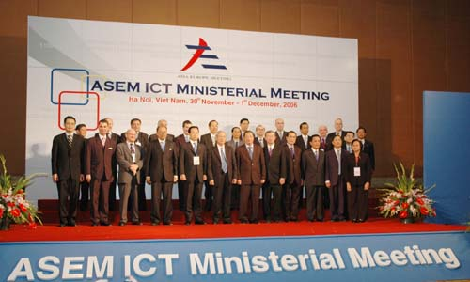
Tinh thần hợp tác
Hội nghị Bộ trưởng Công nghệ thông tin và truyền thông ASEM
(ASEM: Diễn đàn hợp tác Á - Âu)

Slide 24
Bài 4: Đặt câu với một trong những thành ngữ dưới đây:
Người ở khắp nơi đoàn kết như người trong một nhà
a. Bốn biển một nhà:
Anh em bốn biển một nhà cùng nhau chống bọn phát xít.
b. Kề vai sát cánh:
Sự đồng tâm hợp lực, cùng chia sẻ gian nan giữa những người cùng chung sức gánh vác một công việc quan trong.
Họ luôn kề vai sát cánh trong mọi công việc.
c. Chung lưng đấu sức:
Bố mẹ tôi chung lưng đấu sức để xây dựng gia đình, nuôi dạy con cái.
Hợp sức nhau lại để cùng gánh vác, giải quyết công việc.
Notes:
- Cho HS giải nghĩa thành ngữ, đặt câu.
- Chốt: Các thành ngữ đều nói về tình hữu nghị, hợp tác, đoàn kết.

Slide 25








VẬN DỤNG
- Vì sao chúng ta cần phải hợp tác với mọi người?
Notes:
Một cây làm chẳng nên non/ Ba cây chụm lại nên hòn núi cao.
Hợp tác mang lại cho chúng ta sức mạnh tập thể, cả trí và lực để giải quyết mọi việc.

Slide 26
DẶN DÒ
Ôn lại kiến thức về Từ đồng nghĩa, trái nghĩa, từ đồng âm.

Slide 27

Tạm biệt các con HS yêu quý!
Chúc các con học tốt!

